Slide 1
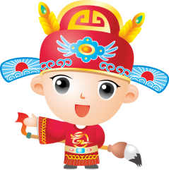
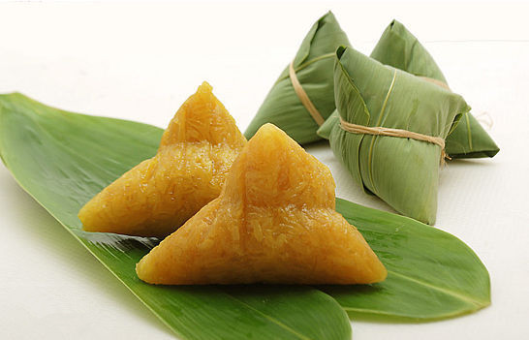
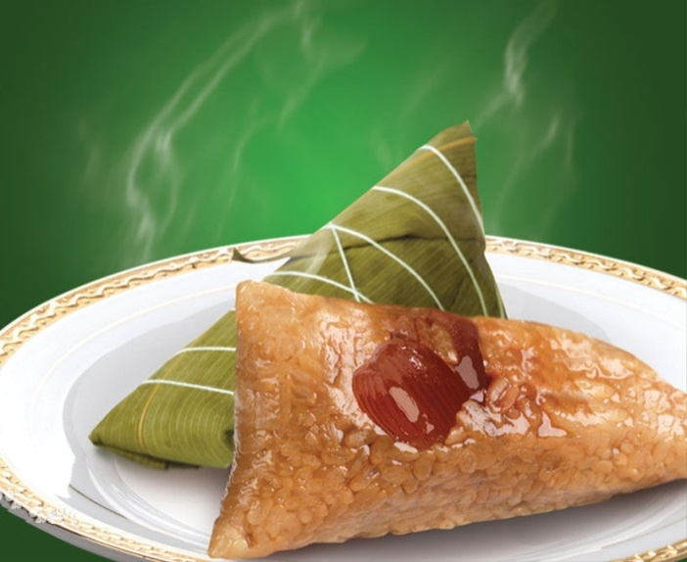
新课导入

Slide 2
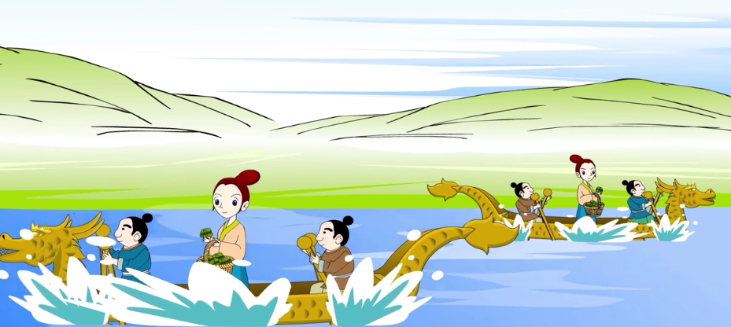
拓展延伸
端午节的由来

Slide 3
预习要求
1课文有几个自然段？
2圈出本课的生字，我会认
3把课文读三遍

Slide 4
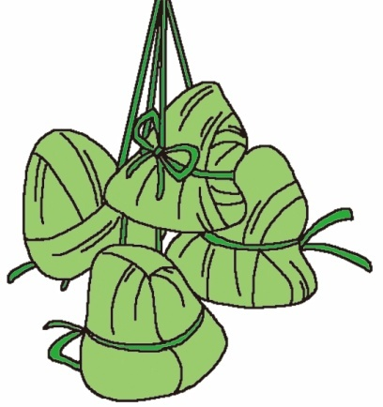
会
我
认
duān
zònɡ
端
粽
端午节
粽子

Slide 5
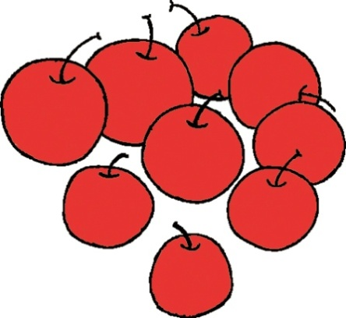
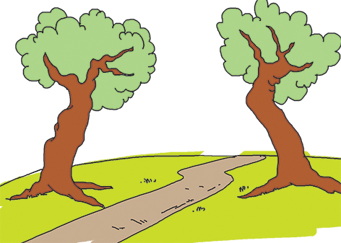
zǒnɡ
jiān
总
间
总共
中间

Slide 6
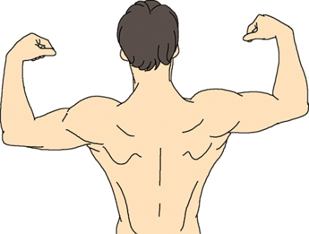
ròu
dài
肉
带
肌肉
彩带

Slide 7
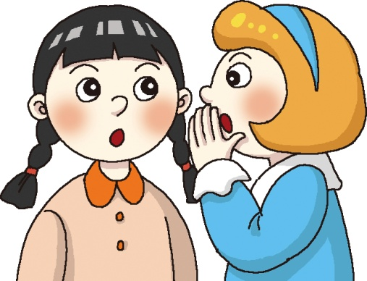
jù
zhī
知
据
知识
据说

Slide 8
niàn
念
思念

Slide 9
10 端午粽
R·一年级下册

Slide 10
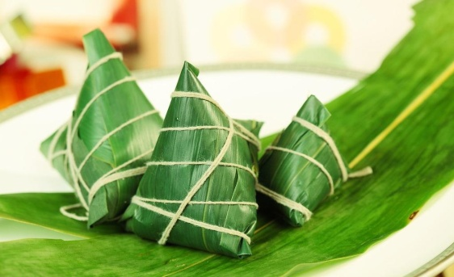
自由朗读第二自然段，边读边找一找：外婆的粽子是用什么材料做成的？用直线画出来。

Slide 11
粽子是用青青的箬竹叶包的，里面裹着白白的糯米，中间有一颗红红的枣。外婆一掀开锅盖，煮熟的粽子就飘出一股清香来。剥开粽叶，咬一口粽子，真是又黏又甜。

Slide 12
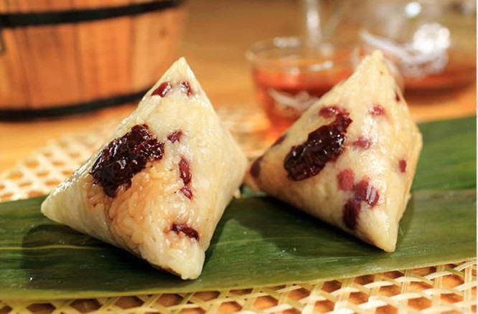
粽子是用青青的箬竹叶包的，里面裹着白白的糯米，中间有一颗红红的枣。
（制作粽子的材料）
白白的
青青的
箬竹叶
糯米
枣
红红的

Slide 13
学以致用
青青
白白
（ ）的草地 （ ）的墙
（ ）的桃花 （ ）的荷叶
（ ）的稻子 （ ）的天空
红红
绿绿
黄黄
蓝蓝

Slide 14
粽子是用青青的箬竹叶包的，里面裹着白白的糯米，中间有一颗红红的枣。

Slide 15
同学们说一说课文中描写端午粽的外形是按照怎样的顺序描写的。
(A.从外往里 B．从里往外)

Slide 16
——
粽子是用青青的箬竹叶包的，里面裹着白白的糯米，中间有一颗红红的枣。
——
（制作粽子的材料）

Slide 17
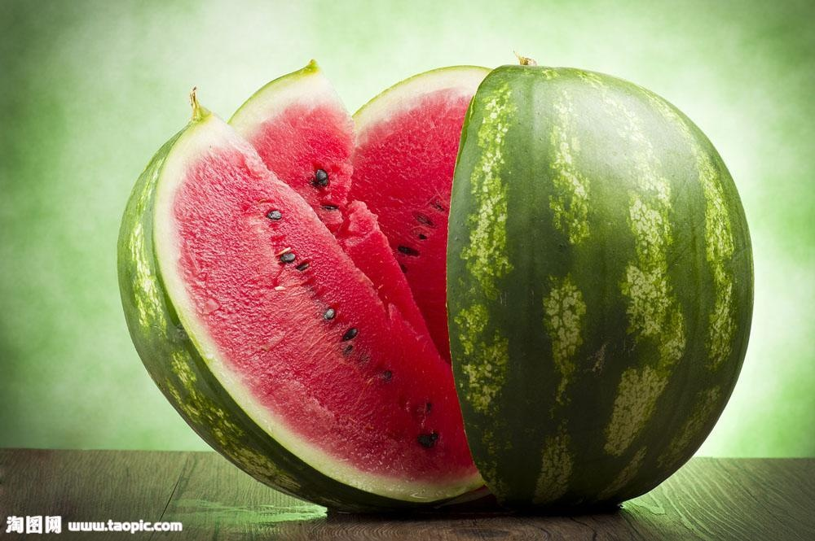

Slide 18
说一说
从外往里的顺序来描绘西瓜。
西瓜的外面是____________________里面是__________,
还有_________________在中间。
带有波纹图案的绿绿的皮
红红的瓜肉
一颗颗黑色的籽镶嵌

Slide 19
从里往外的顺序来说西瓜。
西瓜的里面是____________，肉中间夹杂着______________；西瓜外面是___________。
甜美多汁的肉
一颗颗黑色的籽
一件绿衣裳

Slide 20
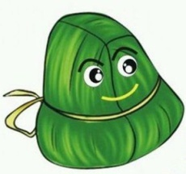
读一读
wài pó yì xiān kāi ɡuō ɡài zhǔ shú de zònɡ zi jiù
piāo chū yì ɡǔ qīnɡ xiānɡ lái bāo kāi zònɡ yè yǎo
yì kǒu zònɡ zi zhēn shì yòu nián yòu tián
外婆一掀开锅盖，煮熟的粽子就飘出一股清香来。剥开粽叶，咬一口粽子，真是又黏又甜。
粽子的味道
——清香、又黏又甜

Slide 21
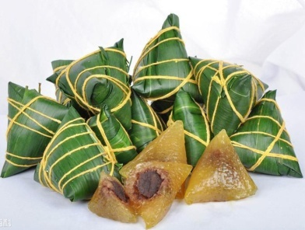
结构梳理
端午粽
材料
青青的箬竹叶
白白的糯米
红红的枣
味道
清香
又黏又甜

Slide 22
课后作业
（1）背诵课文。
（2）你知道哪些关于屈原的故事，和同学说一说。

